Slide 1
POO – Interface graphique avec Qt Designer
420-2G2 – Programmation orientée objet
Techniques de l’informatique
H21

Slide 2

Menu
Installation du logiciel Qt Designer
Création d’interface graphique
Conversion en code Python
Programme principal Python…
Utilisation d’une interface graphique Qt Designer
Importation des librairies
Création d’une classe pour l’interface graphique
Création et appel de la méthode main()
Gestion des évènements

Slide 3
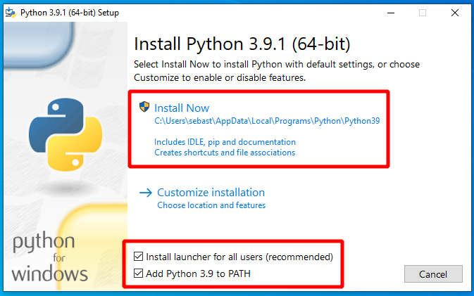
Installation du logiciel Qt Designer
Installer Qt Designer :
https://build-system.fman.io/qt-designer-download
Installer les outils de Qt Designer en lignes de commandes :
pip install pyqt5-tools
pip install pyside2
Au besoin (si les commandes ne fonctionnent pas) réinstaller python :
https://www.python.org/downloads/
en cochant Add Python to PATH.

Slide 4
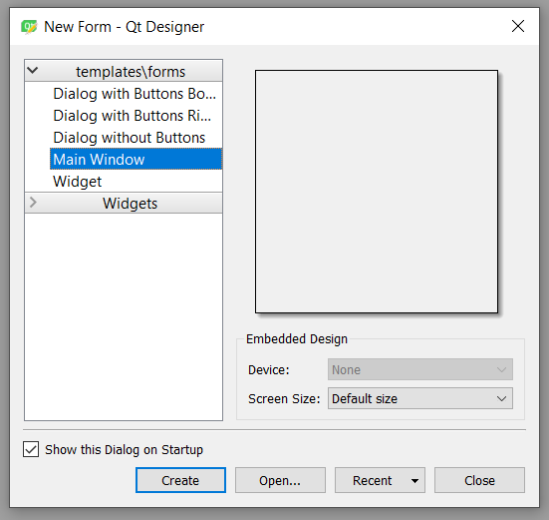
Création de l’interface graphique
Lancez Qt Designer et créer une fenêtre d’interface utilisateur de type Main Window
Et Create

Slide 5
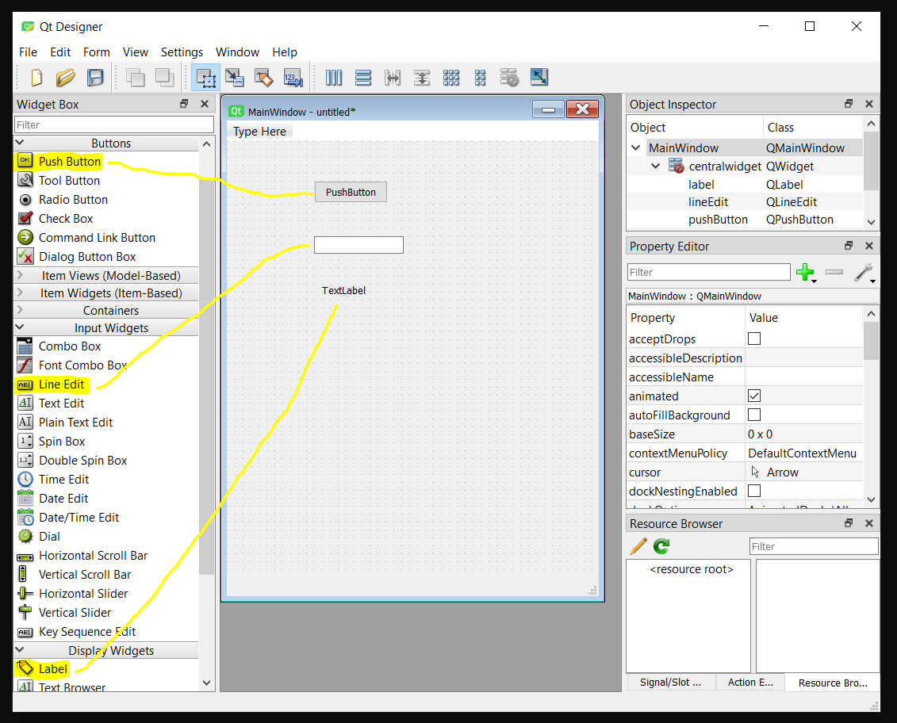
Création de l’interface graphique… suite
Dans la fenêtre de l’interface graphique, ajouter des objets en les glissant jusqu’à l’endroit désiré.
Les trois premiers objets à utiliser:
Push Button: bouton de commande
Line Edit: boite de texte pour des entrées de donnée (input)
Label: boite de texte pour afficher seulement (print)

Slide 6
Création de l’interface graphique… suite
Les propriétés des objets ont un rôle important pour le bon fonctionnement de l’interface et pour la bonne organisation du code à développer.
Les deux premières propriétés à modifier au fur et à mesure de l’installation des objets:
objectName: Nom de l’objet
text: Texte de contenu de l’objet
Note: La liste des propriétés est celle de l’objet sélectionné.

Slide 7
Conversion en code Python
L’interface graphique créée par Qt Designer est sauvegardée dans un fichier avec l’extension .ui
Pour être utilisée dans un programme Python, on doit convertir le fichier .ui en fichier .py avec la commande suivante, à écrire dans le terminal de PyCharm:
pyuic5 mon_interface_graphique.ui -o code_interface_genere.py
mon_interface_graphique.ui est le fichier créé avec Qt Designer,
-o signifie qu’on annonce le fichier de sortie
code_interface_genere.py est le nom du fichier python qui sera produit.
On est maintenant prêt à mettre notre nouveau fichier python dans un projet PyCharm pour utiliser notre interface graphique.

Slide 8
Programme principal Python qui utilise une interface graphique Qt Designer
Dans un nouveau fichier .py, qui pourra devenir le programme principal, l’intégration de l’interface graphique Qt à un programme Python, se fait en trois (3) étapes:
Importation des librairies nécessaires :
Création d’une classe qui hérite de Qt et de notre interface, avec son constructeur.
Création et appel de la méthode main() qui sera le point de démarrage de notre programme et qui a pour fonction d’initialiser et démarrer notre interface utilisateur.

Slide 9
Programme principal Python… suite Importation des librairies nécessaires
#Importation du module sys nécessaire à l'exécution de l'application import sys #Importation du fichier du ui converti en py import FormPY as F #Importation des librairies nécessaires à QtDesigner from PyQt5 import QtWidgets

Slide 10
Programme principal Python… suite Création d’une classe pour l’interface graphique
#Création d'une classe qui hérite des librairies Qt et MainWindow class FenetreQt(QtWidgets.QMainWindow, F.Ui_MainWindow): """ Nom de la classe: FenetreQt Héritages: - Type d'interface créée: QMainWindow (class qui appartient à la librairie QtWidgets) - Fichier UI de l'interface: Ui_MainWindow (class qui appartient au fichier/librairie MainWindow """ def __init__(self, parent=None): """ Constructeur de la classe FenetreQt :param parent: QtWidgets.QMainWindow et MainWindow.Ui_MainWindow """ #Appel du constructeur de la classe parent super(FenetreQt, self).__init__(parent) self.setupUi(self) #Initialiser l’interface graphique
self.setWindowTitle("Fenêtre principale") #Apparait sur la barre de titre de la fenêtre

Slide 11
Programme principal Python… suite Création et appel de la méthode main()
def main(): #Exécution de l'application avec l'interface graphique app = QtWidgets.QApplication(sys.argv) form = FenetreQt() form.show() app.exec() if __name__ == "__main__": main()

Slide 12
Gestion des événements
Un programme qui utilise une interface graphique, peu importe le langage, passe nécessairement par le déclenchement d’événements pour exécuter une ou des tâches. Ainsi, tant qu’un événement n’est pas déclenché, rien ne s’exécute dans l’application.
Un des principaux événements est le clique de la souris sur un bouton de commande. En cliquant sur un bouton de commande, cela déclenche une ou une série d’instructions. Chaque événement sera donc lié à une méthode spécifique, développée à l’intérieur de la classe de l’interface graphique, que l’on appelle « gestionnaire d’événement ».
Dans une méthode de gestion d’événement, les instructions sont souvent applicables sur d’autres objets de l’interface graphique.

Slide 13
Gestion des événements… suite
def on_btnAfficher_clicked(self): """ Gestionnaire de l'événement click du bouton btnAfficher :return: """ Texte = self.txtIN.text() #.text() est la méthode pour récupérer le # contenu d'un LineEdit self.lblOUT.setText("Bonjour " + Texte) #.setText() est la méthode pour
# envoyer du contenu à un label

Slide 14
Gestion des événements… suite Le décorateur
Dans Qt Designer, le concept de gestion d’événements passe par une communication d’un objet vers une action. On parlera donc de signal émis et d’événement appelé par le signal. Dans Qt Designer, les événements sont appelés slot.
Ainsi, Clicked() d’un bouton de commande (PushButton) est un signal qui est émis quand l’objet est activé (quand on clique sur un bouton de commande, on l’active). Ce signal appelle les slots (événements) qui lui sont associés. Dans le cas de Clicked(), ses slots associés sont Pressed() (quand on appuie sur le bouton de la souris) et Release() (quand on relâche le bouton de la souris).
Pour éviter que la méthode d’événement Clicked() soit exécutée deux fois (une fois avec le slot Pressed() et une autre fois avec le slot Release()) il est possible de transformer le signal en slot. Pour se faire on doit utiliser un décodeur.

Slide 15

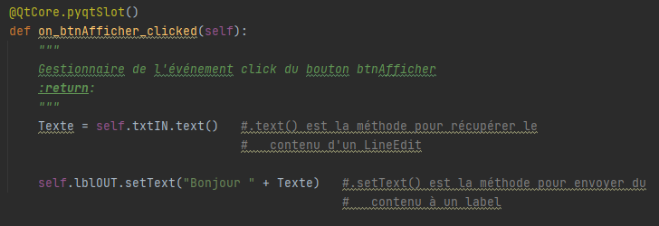
Gestion des événements… suite Le décorateur… suite
Ajouter l’importation de QtCore
Installer le décorateur à la méthode d’événement clicked()

